Slide 1
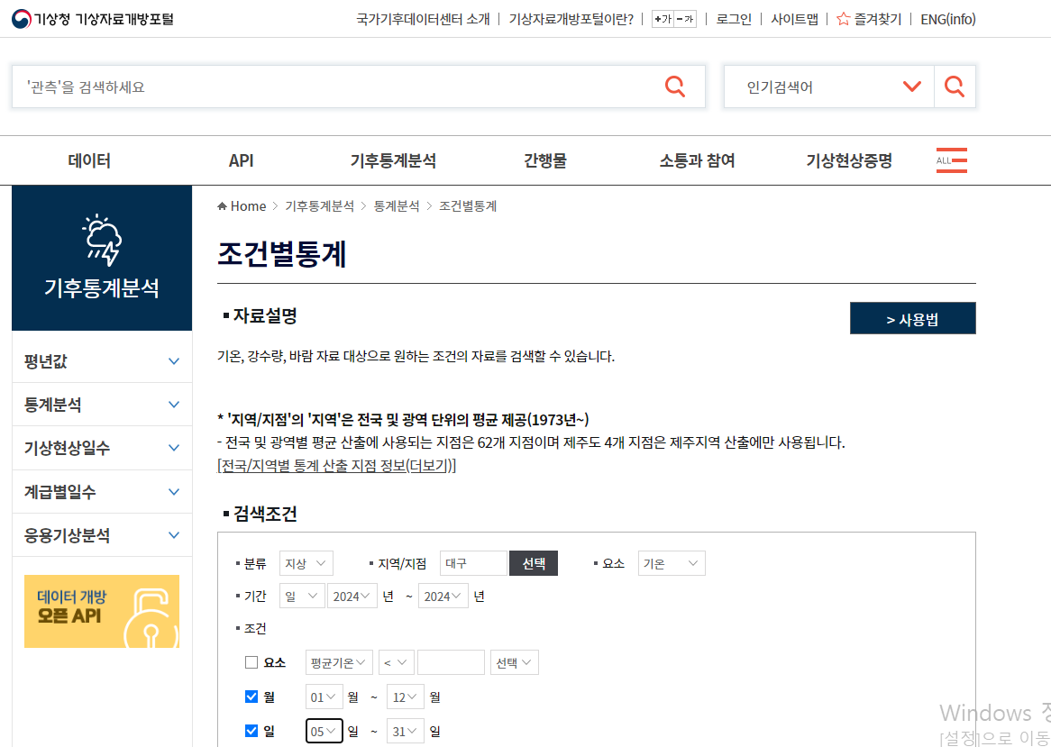
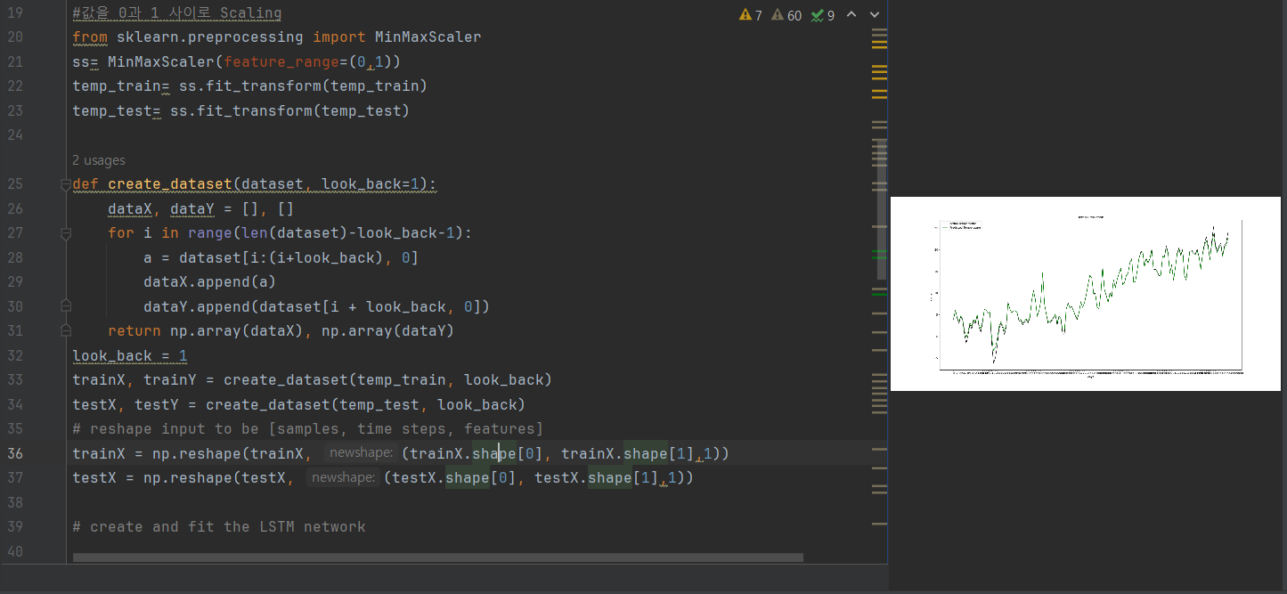
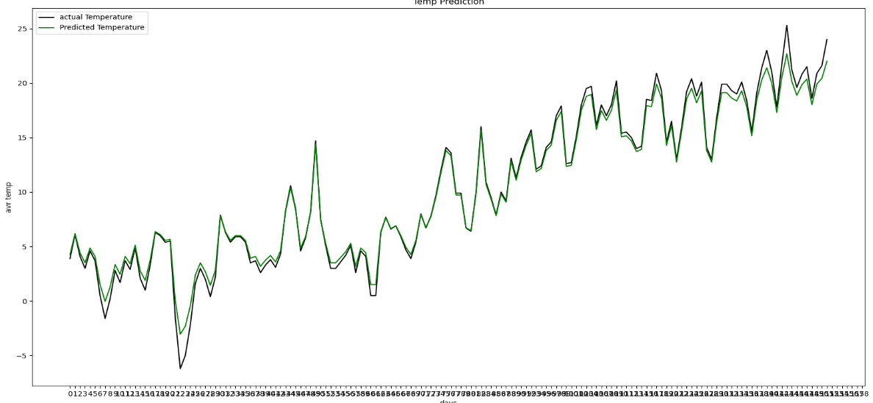
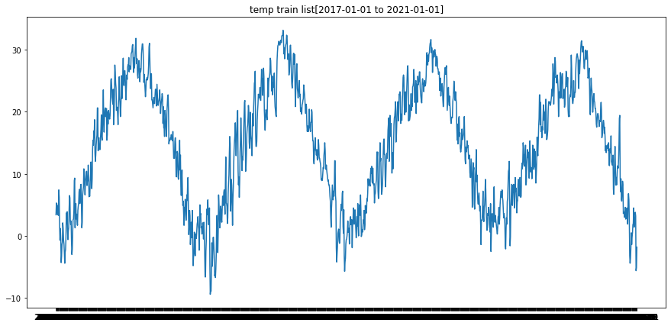
학번 : 20191128 이름: 이재경
DaeguWeather
프로젝트 내용
자료 문서
딥러닝 대구 날씨 파악
개발 동기 | 최근 부쩍 더워진 날씨로 인해 앞으로의 날씨를 예측을 해보고싶어져 해당 프로젝트를 진행하게 되었습니다.
프로젝트 설 명 | 2017~2020년의 대구의 날씨데이터를 바탕으로 날씨예측 딥러닝 모델을 만들어 원하는 년도의 데이터와 비교를 할 수 있다.
개발기간 | 2024년6월14월 ~ 2024년6월14일
개발인원 | 개발1명
담당 업무 | 코드분석, 코드 수정
업무 내용 | 깃허브 예제 코드를 바탕으로 코드 내용을 분석하고 수정을 해보았다. 데이터는 기상청 기상자료개방포털에서 2024년 1월~6월 데이터를 가져와 기존 2017~2020년 데이터로 만들어진 모델과 비교해보았다 출처 : https://github.com/sj0020/Climate-Time-Series-LSTM/tree/main
플랫폼, 사용언어, 사용 툴 | - 플랫폼 : WINDOW10 HOME - 사용 언어 : Python - 사용 툴 : Pycharm
결과 화면
2017~2020 대구 날씨 추이
실행파일 : https://github.com/gryrryfh/AI-Class/blob/main/%EC%8B%A4%EC%8A%B5/AI%20analysis.md

